Slide 1
ФГБОУ ВО КрасГМУ им.проф. В.Ф. Войно-Ясенецкого Минздрава России Фармацевтический колледж
СИНТЕТИЧЕСКИЕ ПРОТИВОМИКРОБНЫЕ
СРЕДСТВА
видеолекция для студентов 1 курса, обучающихся по специальности 33.02.01 Фармация
преподаватель
Марина Владимировна Анисимова
Красноярск
2023

Slide 2
План лекции:
1) Классификация синтетических противомикробных средств
2) Сульфаниламиды.
3) Нитрофураны.
4) Нитроимидазолы.
5) Производные 8-оксихинолина. Хинолоны.
6) Фторхинолоны.
7) Оксазолидиноны.

Slide 3
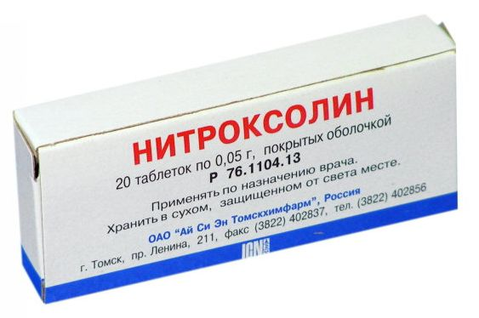
Классификация
1. Сульфаниламиды
2.Производные нитрофурана
3.Нитроимидазолы
4.Производные 8-оксихинолина
нитроксолин
5. Производные нафтиридина (хинолоны)
6.Фторхинолоны
7.Оксазолидиноны
линезолид (селезолид)

Slide 5
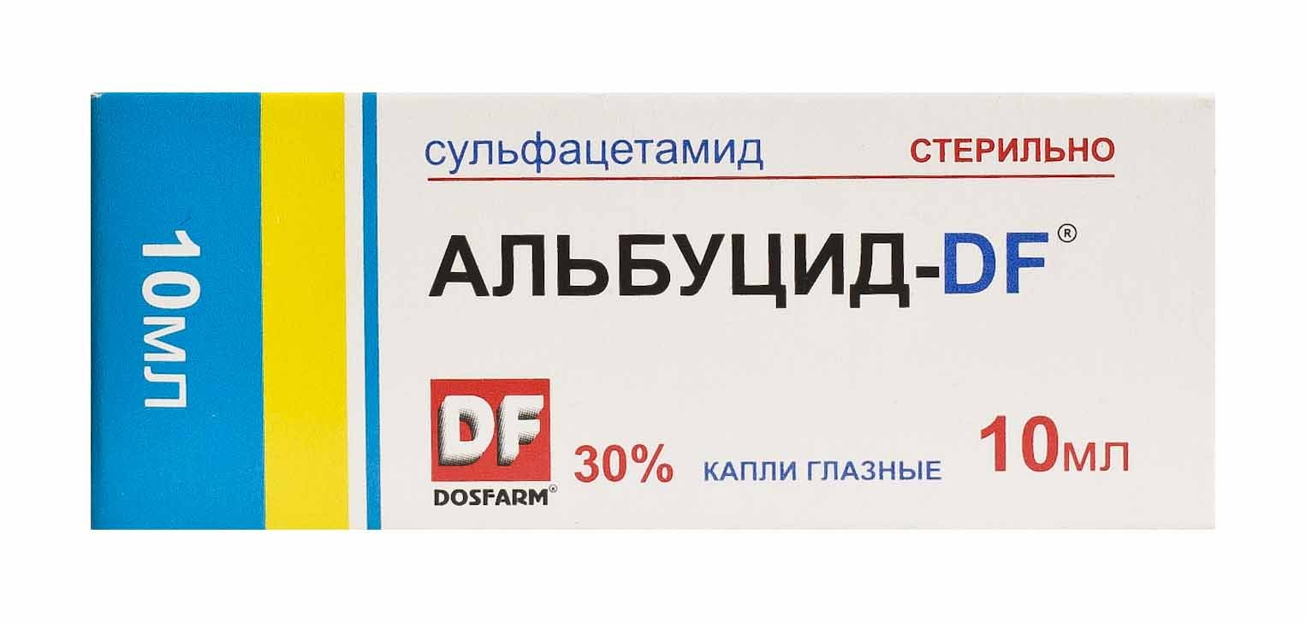
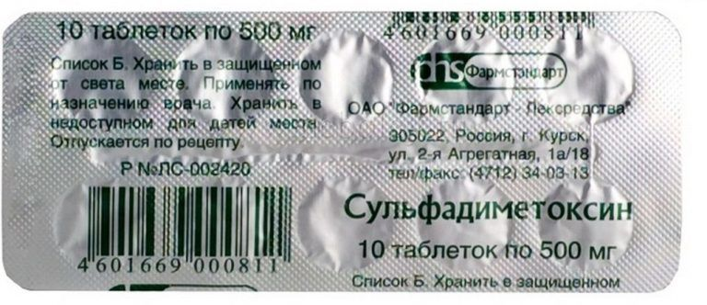
Сульфаниламиды
Сульфаниламиды - это исторически первая группа синтетических противомикробных средств.
В 1935 году немецкий врач и исследователь Герхард Домагк впервые опубликовал данные об успешном применении в клинике сульфаниламида - красного стрептоцида.
Сульфаниламиды являются структурными аномальными аналогами ПАБК.
Сходные по строению с ПАБК, препараты нарушают синтез дигидрофолиевой кислоты в бактериальных клетках, препятствуя включению ПАБК в ее молекулу, что приводи к торможению роста и развития микробной клетки и обеспечивает бактериостатическое действие сульфаниламидов.

Slide 6
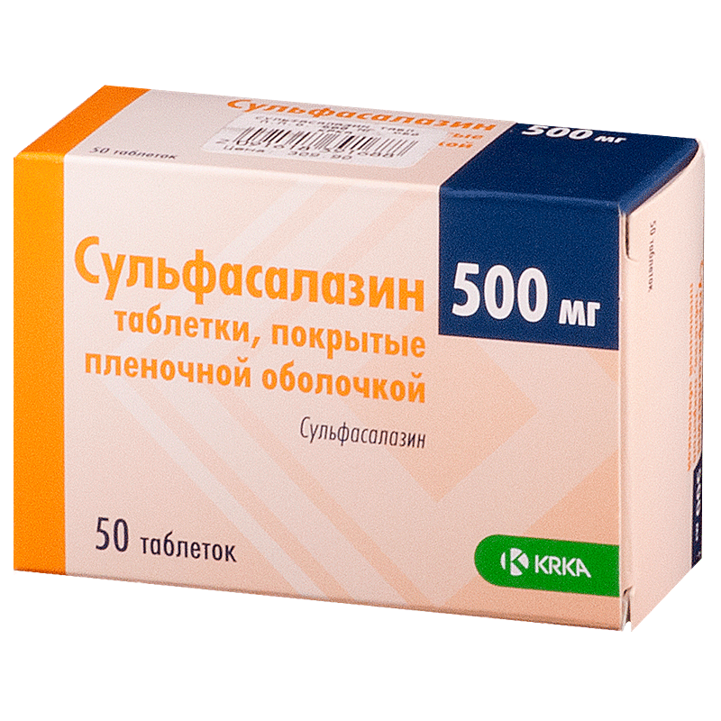
В результате широкого распространения резистентных микроорганизмов реальный спектр противомикробного действия сульфаниламидов значительно сузился.
Сохранили чувствительность многие штаммы пневмококков, возбудители дизентерии, паратифа, хламидии (сульфадимезин), токсоплазмы, грибы актиномицеты, пневмоцисты, нокардии, возбудители тропической малярии –малярийный плазмодий к комбинированным препаратам (бисептол).

Slide 7
Большинство патогенных МО невосприимчивы к действию сульфаниламидов, что резко сузило область их применения.
Сравнительно высокая токсичность также ограничила их использование.
Отдельные представители этой группы, комбинированные препараты применяются при инфекционных заболеваниях, вызванных чувствительными к данным препаратам микроорганизмами.

Slide 8
Классификация
а) Хорошо всасывающиеся из ЖКТ:
сульфадимезин, сульфадиметоксин,
сульфаметоксазол (бисептол)
б) Медленно и плохо всасывающиеся из ЖКТ:
фталазол, сульгин.
в) Местного действия:
сульфаниламид (стрептоцид, ранавексим),
сульфацил-натрия (альбуцид)
г) Салазосульфаниламиды:
сульфасалазин

Slide 9
Механизм действия
связан с их конкурентным антагонизмом с ПАБК (парааминобензойной кислотой), которая используется микроорганизмами для синтеза дигидрофолиевой кислоты. Нарушение синтеза ПАБК приводит к блокаде образования пуриновых и пиримидиновых оснований и подавлению размножения микроорганизмов.
В терапевтических дозах сульфаниламиды оказывают бактериостатический эффект.

Slide 10
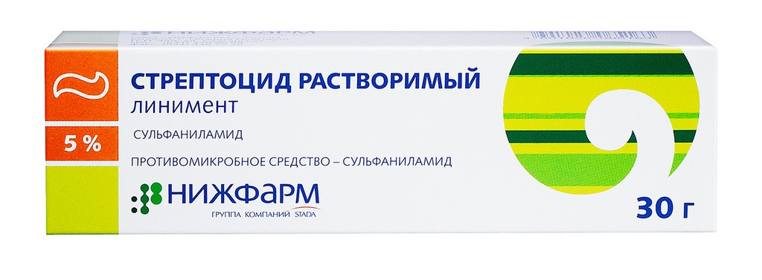
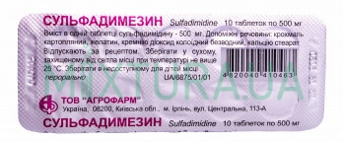
Показания
Местного действия:
сульфацил-натрия (альбуцид) - инфекции глаз,
стрептоцид – гнойные раны, ожоги, трофические язвы;
Хорошо всасывающиеся из ЖКТ:
сульфадимезин, сульфадиметоксин, бисептол – инфекции дыхательных, желче-мочевыводящих путей, ЛОР-органов, половой системы, гонорея (сульфадиметоксин, сульфадимезин), малярия (бисептол, сульфадиметоксин).
Медленно всасывающиеся из ЖКТ:
фталазол, сульгин –неспецифические
язвенные колиты, энтериты и другие
воспалительные заболевания кишечника.

Slide 11
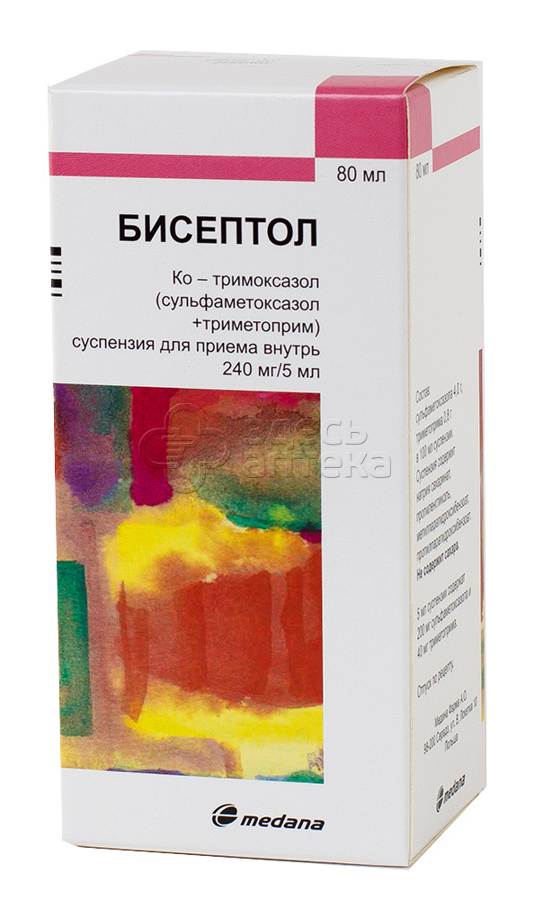
Ко-тримоксазол (бисептол)
комбинированный препарат сульфаниламида сульфаметоксазола и противомалярийного средства триметоприма.
В результате такого комбинирования происходит взаимное потенцирование противомикробного действия, расширяется спектр;
оказывает бактерицидное действие в отношении ряда микробов.
Устойчивость микроорганизмов -развивается медленно.

Slide 12
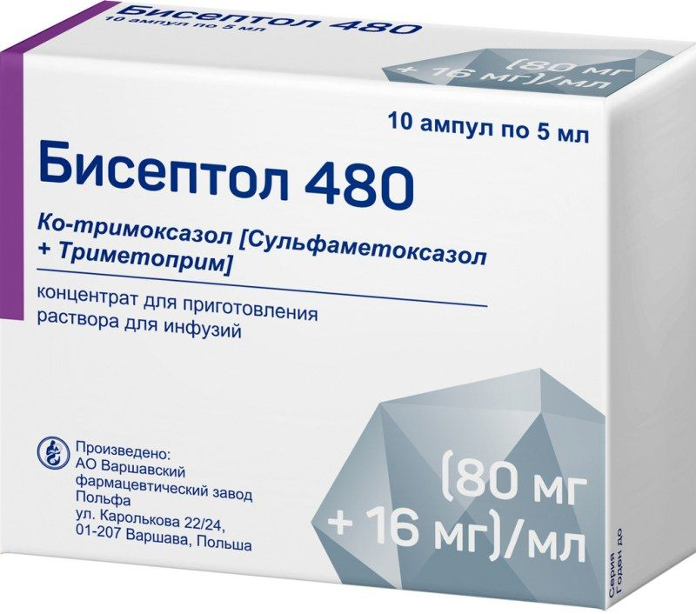
Дозировка ко-тримоксазола
Внутрь в таблетках назначают
0,96 для взрослых и детей с 12 лет,
с 6 - 12 лет 0,48;
с 6мес -6 лет 0,24.
с 2 -5 мес. 120 мг
Суспензия 0,24 в 5 мл (флаконы по 100 мл) для детей с 6 недель.
рассчитывают 36 мг/кг в сутки.
При инфекциях средней тяжести бисептол назначают 2 раза в сутки с интервалом в 12 часов в средних дозах:
Для внутривенного введения выпускается концентрат для приготовления раствора для инфузий бисептол с содержанием 80 мг триметоприма и 400 мг сульфаметоксазола в 5 мл.
Перед введением разводят 5% раствором глюкозы и капельно вливают в вену в течение 60-90 минут.

Slide 13
Показания:
1) бактериальные инфекции дыхательных
путей — пневмонии, острый бронхит и
обострение хронического;
2) пневмонии, вызванные пневмоцистами;
3) инфекции нижних и верхних
мочевыводящих путей:
4) инфекции желудочно-кишечного тракта: брюшной тиф, паратиф, шигеллез (вызванный чувствительными штаммами Shigella flexneri и Shigella sonnei); диарея путешественников, вызванная энтеротоксичными штаммами Escherichia coli, холера (в дополнение к восполнению жидкости и электролитов);
другие бактериальные инфекции (возможно сочетание с антибиотиками): нокардиоз, бруцеллез (острый), актиномикоз, остеомиелит (острый и хронический), южноамериканский бластомикоз, токсоплазмоз (в составе комплексной терапии)
5) воспаление среднего уха, менингиты сепсис;
6) протозойные инфекции — токсоплазмоз,
тропическая малярия.

Slide 14
Побочные эффекты и противопоказания:
головная боль, головокружение,
тошнота, рвота, анорексия, диарея,
аллергические реакции, фотосенсибилизация,
угнетение кроветворения, депрессия, галлюцинации, судороги, периферические невриты, звон в ушах и др.
Противопоказания:
тяжелая почечная, печеночная недостаточность,
заболевания крови,
нефрозы, нефриты, острая порфирия,
базедова болезнь,
I и II триместры беременности, лактация,
повышенная чувствительность, детский возраст
до 2 мес., однако, настоятельно не рекомендуется применять детям до 12 лет.

Slide 15
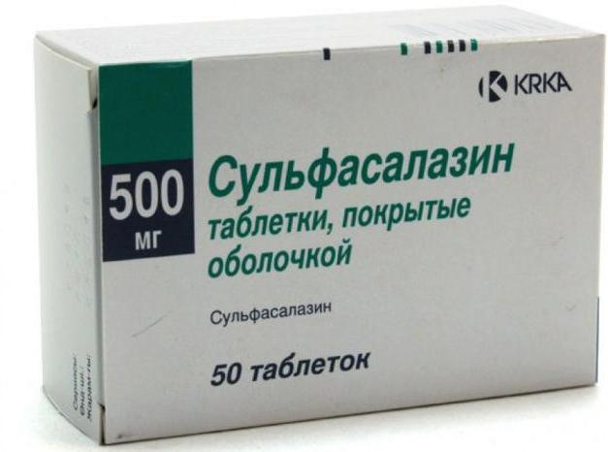
Салазосульфаниламиды
это сочетания салициловой кислоты и сульфаниламидных препаратов, применяемые для лечения неспецифического язвенного колита. Практическое значение на сегодняшний день имеет препарат сульфасалазин
Назначают в форме таблеток после еды взрослым и детям с 5 лет.
Взрослым в первый день по 500 мг 4 раза в сутки;
во 2-й день по 1,0 4 раза в сутки;
в 3-й и последующие дни по 1,5-2,0 4 раза в сутки.
Детям в возрасте с 5 лет по 250-500 мг 3-6 раз в сутки.

Slide 16
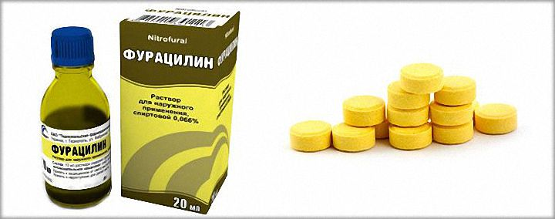
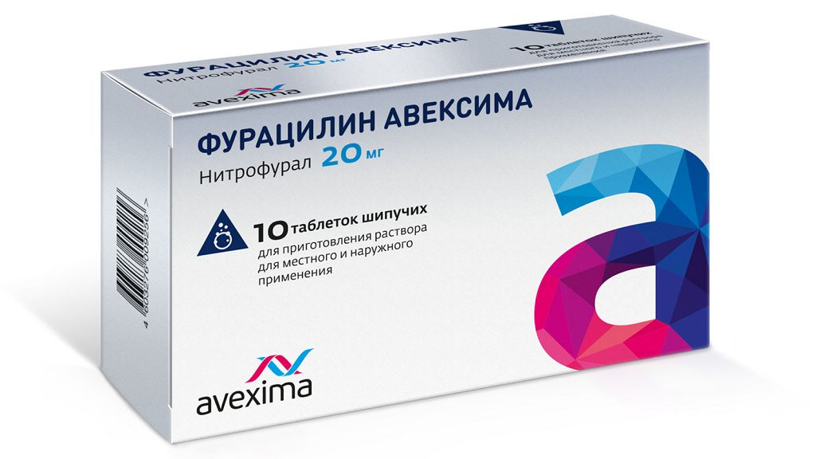
Производные нитрофурана
Нитрофурал (фурацилин)
Фуразолидон
Нитрофурантоин (фурадонин)
Фуразидин (урофурагин, фурагин, фурамаг, фурасол, фуразибакт)
Нифурател (макмирор, макмирагил, макмирор комплекс)
Нифуроксазид (энтерофурил, стопдиар, адисорд, лекор, мирофурил, экофурил).

Slide 17
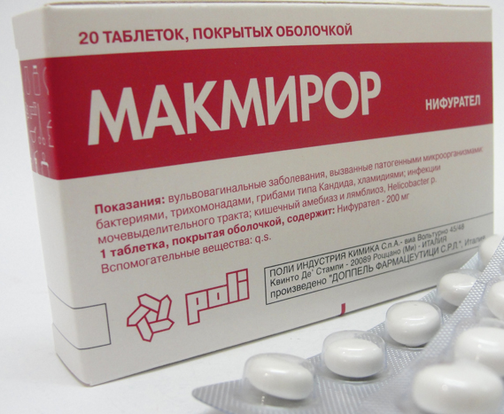
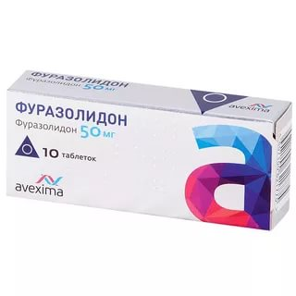
Механизм действия
В своем составе имеют нитрогруппу, которая в микроорганизмах под влиянием бактериальных ферментов -флавопротеинов восстанавливается и переходит в аминогруппу. Т.о.нитрофураны являются акцепторами ионов водорода, при этом нарушается проницаемость цитоплазматической мембраны, клеточное дыхание и синтез нуклеиновых кислот-ДНК, РНК и белков в бактериальных клетках, что приводит к гибели микроорганизмов.
В зависимости от концентрации нитрофураны оказывают бактериостатическое или бактерицидное действие.

Slide 18
В результате действия нитрофуранов микроорганизмы выделяют меньше токсинов, в связи с чем улучшение общего состояния возможно ещё до выраженного подавления роста микрофлоры.
Нитрофураны, в отличие от многих других противомикробных средств, не только не угнетают иммунную систему организма, но наоборот, активизируют её (повышают титр комплемента и способность лейкоцитов фагоцитировать микроорганизмы).
В терапевтических дозах нитрофураны стимулирует лейкопоэз.

Slide 19
Спектр действия
Нитрофураны активны в отношении многих грамотрицательных (кишечная палочка, сальмонеллы, шигеллы, клебсиеллы) и грамположительных (стрептококки, стафилококки, кроме MRSA) бактерий,
некоторых простейших (трихомонады, лямблии, амебы) грибов (рода Candida), хламидий, Helicobacter pylori.
К ним устойчивы микобактерии туберкулеза, вирусы, большинство видов протея и анаэробов.
Однако, отдельные препараты отличаются
по спектру активности:
Фуразолидон (лямблии)
Нифуратель (хламидии, амебы, Helicobacter pylori, грибы рода Candida, синегнойная палочка)
Резистентность МО развивается медленно, распространяется на всю группу и не носит перекрестного характера с сульфаниламидами и антибиотиками.

Slide 20
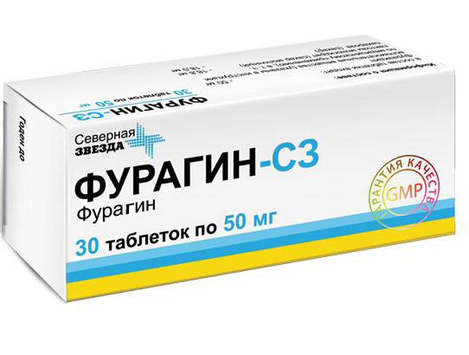
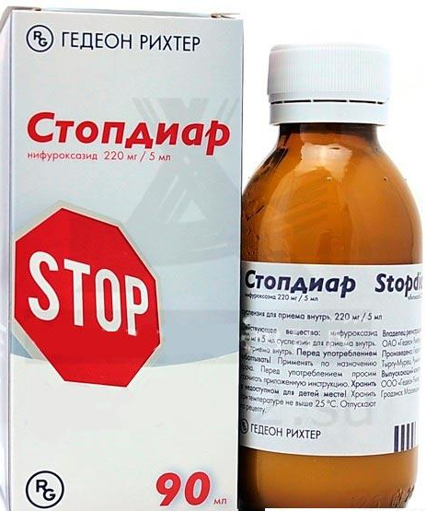
Нитрофураны токсичны, поэтому их назначают короткими курсами 5-8 дней.
Все нитрофураны (кроме фурацилина) назначают внутрь во время или после еды или запивая молоком.

Slide 21
Фурацилин
Это антисептик,
применяется только наружно в форме таблеток для приготовления растворов,
используется для промываний гнойных ран, ожогов, пролежней, полосканий, спринцеваний.
Входит в состав мазей, аэрозолей.
Выпускается спиртовой раствор и водный стерильный раствор.

Slide 22
Фурацилин
Для приготовления водного раствора 1 часть нитрофурала растворяют в 5000 частей изотонического раствора натрия хлорида или дистиллированной воды.
Готовый раствор можно хранить в течение длительного времени.
Допускается применение при беременности и лактации.

Slide 23
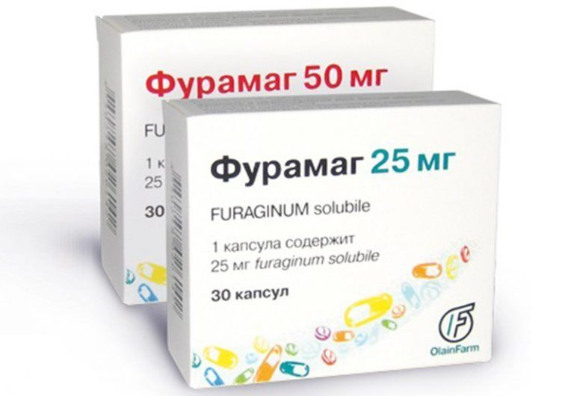
Фуразидин (фурагин, фурамаг)
применяют местно (порошок для приготовления раствора для местного и наружного применения - фуразибакт),
перорально (в капсулах и таблетках)

Slide 24
Фуразидин - это наименее токсичный из
нитрофуранов, показан взрослым и детям с 3 лет.
Показания: инфекционно-воспалительные заболевания: мочевыводящих путей (цистит, уретрит, пиелонефрит); инфекции женских половых органов; профилактика инфекций при урологических операциях, цистоскопии, катетеризации. Препарат принимают после еды, запивая большим количеством жидкости.
Взрослым назначают по 50-100 мг (1-2 капсулы) 3 раза в день. Курс лечения составляет 7- 10 дней. При необходимости после 10-15 дневного перерыва курс повторяют.
Для профилактики инфекции при урологических операциях, цистоскопии, катетеризации и др. препарат назначают по 50 мг однократно за 30 минут до процедуры.
Детям назначают по 25-50 мг 3 раза/сут (но не более 5 мг/кг массы тела в сут).
Курс лечения 7-10 дней. При необходимости повторения курса лечения следует сделать перерыв в течение 10-15 дней.

Slide 25
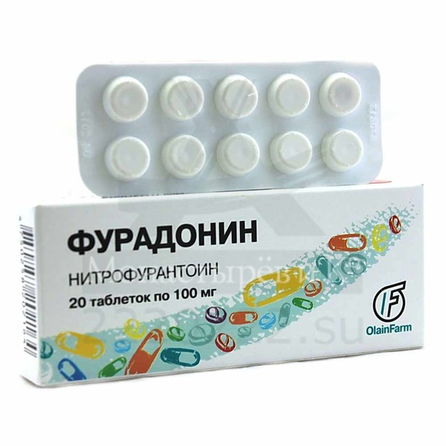
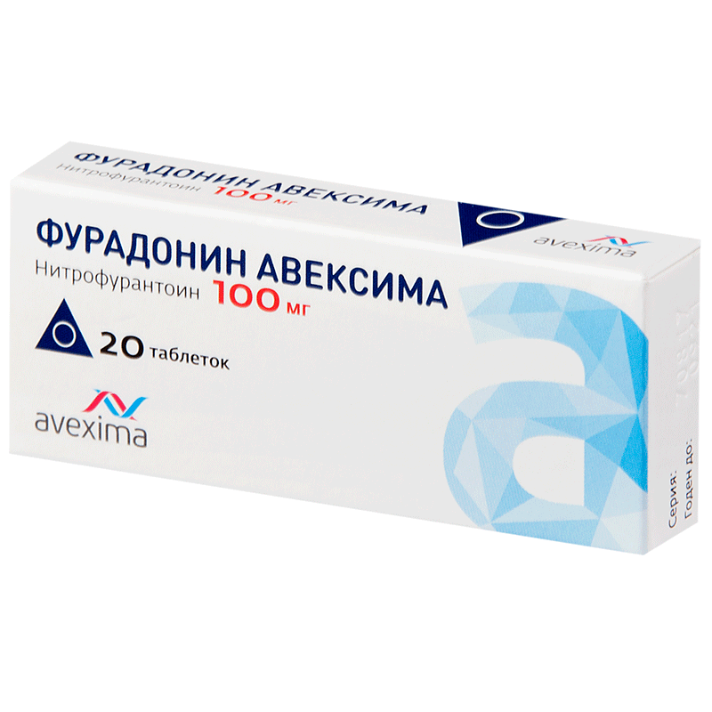
Нитрофурантоин (фурадонин)
Это наиболее токсичный препарат группы нитрофуранов, вызывающий наибольшее число побочных эффектов.
Применяют внутрь, в таблетках, при инфекционных заболеваниях верхних (пиелонефрит) и нижних (цистит, уретрит) отделов МВП, так как выводятся почками почти в неизмененном виде, создавая в моче бактерицидные концентрации.
Взрослым и детям старше 12 лет:
При острых неосложненных инфекциях мочевыводящих путей - 100 мг (1 таблетка) 2 раза в день. Курс лечения 7 дней.
При тяжелых осложненных рецидивирующих инфекциях - 100 мг (1 таблетка) 3-4 раза в день в течение 7 дней.
Профилактика инфекций при урологических операциях или обследовании (цистоскопия, катетеризация мочевыводящих путей и т.п.) - 100 мг (1 таблетка) на ночь.

Slide 26
Фуразолидон практически не всасывается в ЖКТ (не более 30%), выводится в неизмененном виде через кишечник. Учитывая эту особенность фармакокинетики, используется при инфекциях ЖКТ:
для лечения бактериальной и протозойной диареи, дизентерии, паратифа, лямблиоза.
При лечении паратифа, дизентерии, острой бактериальной и протозойной диареи:
взрослым - по 100-150 мг (2-3 таблетки) 4 раза в сутки на протяжении 5-10 дней (продолжительность приема зависит от характера и тяжести патологического процесса).
детям от 3 лет - 10 мг./кг массы тела в сутки (суточную дозу распределяют на 3-4 приема).
Препарат Фуразолидон не рекомендуется принимать более 10 дней.
При лечении лямблиоза:
взрослым - по 100 мг (2 таблетки) 4 раза в день;
детям от 3 лет-в дозе 10 мг/кг массы тела в сутки (суточную дозу распределяют на 3-4 приема).

Slide 27
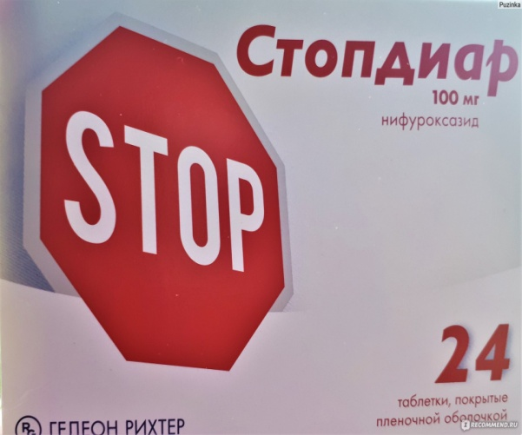
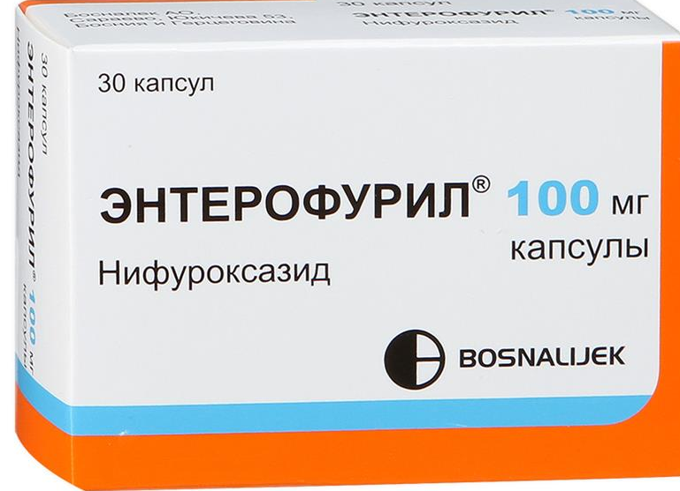
Нифуроксазид (стопдиар, энтерофурил) - противодиарейный препарат, оказывает антибактериальное действие в отношении желудочно-кишечных грамположительных бактерий, применяется при таких показаниях, как: острая бактериальная диарея, протекающая без ухудшения общего состояния, повышения температуры тела, интоксикации. Принимают внутрь в капсулах (с 3 лет) и суспензии (с 1 мес. дозируют мерными ложечками)
Капсулы по 200 мг:
Детям от 3 до 6 лет: 200 мг (1 капсула) 3 раза в сутки (интервал между приемами 8 ч), суточная доза - 600 мг.
Детям от 6 до 18 лет: 200 мг (1 капсула) 3-4 раза в сутки (интервал между приемами 6-8 ч), суточная доза - 600-800 мг.
Взрослым: 200 мг (1 капсула) 4 раза в сутки (интервал между приемами 6 ч), суточная доза - 800 мг.
Продолжительность курса лечения 5-7 дней, но не более 7 дней. Если в течение первых 3 дней приема улучшения не наступило, то следует обратиться к врачу.

Slide 28
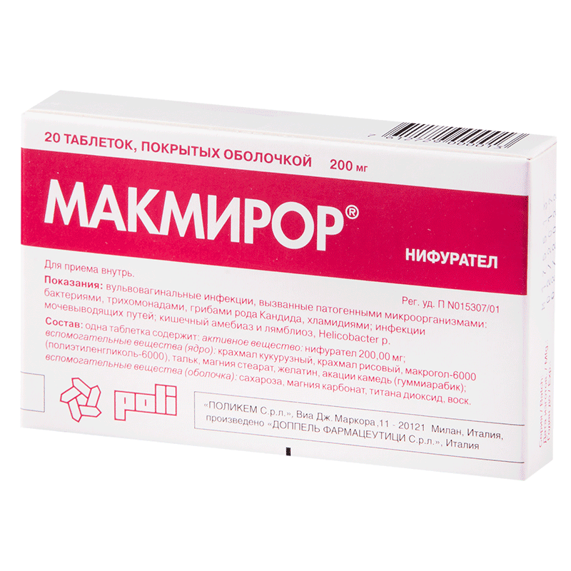
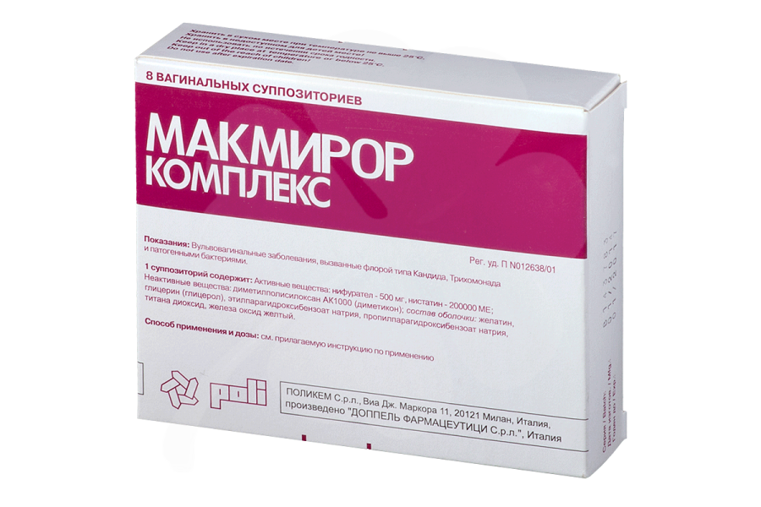
Нифуратель (макмирор) оказывает противопротозойное, противогрибковое и антибактериальное действие. Применяется в форме таблеток для приема внутрь при следующих показаниях:
Вульвовагинальные инфекции, вызванные чувствительными к препарату возбудителями (патогенные микроорганизмы, грибы рода Кандида, трихомонады, бактерии, хламидии).
Пиелонефрит, уретрит, цистит, пиелит и другие заболевания мочевыводящей системы.
Кишечный амебиаз и лямблиоз.
Хронические воспалительные заболевания верхних отделов желудочно-кишечного тракта, ассоциированные с инфекцией Helicobacter pylori.
Для лечения вульвовагинальных инфекций, особенно вызванных смешанной патогенной микрофлорой, применяется в форме вагинальных суппозиториев (макмирор комплекс), в комбинации с полиеновым АБ Нистатином.

Slide 29
Побочное действие:
тошнота, рвота, потеря аппетита, нарушения функции печени;
головная боль, головокружение, астения, нистагм, сонливость; периферическая полинейропатия (включая неврит зрительного нерва), первые симптомы которой - чувство онемения и жжения в ногах, мышечная слабость.
аллергические реакции (кожная сыпь);
антабусоподобное действие. Противопоказания к применению:
хроническая почечная недостаточность;
цирроз, гепатит;
неврит, полинейропатия;
повышенная чувствительность к препаратам нитрофурановой группы.
беременность, период лактации.

Slide 30
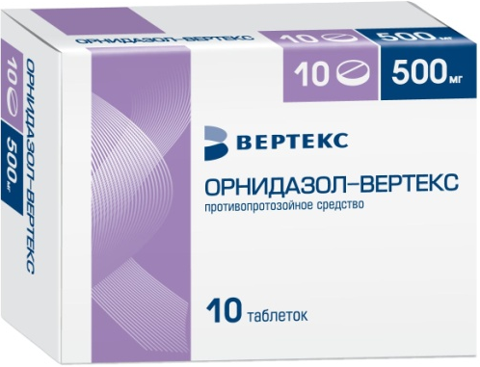
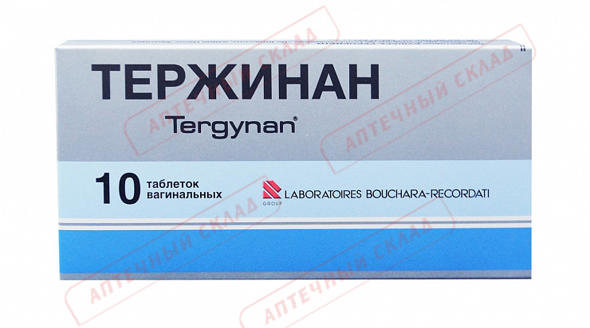
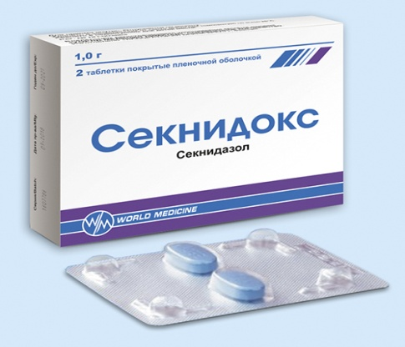
Производные нитроимидазола
Являются базисными препаратами
терапии частых протозойных инфекций,
таких как:
трихомониаз,
лямблиоз,
амебиаз.
Нитроимидазолы оказывают
паразитоцидное действие – вызывают
гибель возбудителей протозойных
заболеваний.

Slide 31
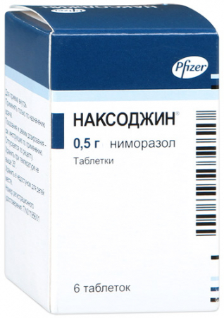
Производные нитроимидазола
Метронидазол
Тинидазол
Секнидазол (секнидокс)
Орнидазол
Ниморазол (наксоджин)
Тернидазол (тержинан)

Slide 32
Механизм действия
Подобно нитрофуранам, содержат нитрогруппу, которая восстанавливается под действием ферментов-редуктаз в микробных клетках до высокотоксичных метаболитов содержащих аминогруппу, которые нарушают синтез нуклеиновых кислот и белка, репликацию ДНК в микробной клетке, ингибируют тканевое дыхание, что приводит к гибели МО.
Оказывают избирательный бактерицидный эффект в отношении тех микроорганизмов, ферментные системы которых способны восстанавливать нитрогруппу.

Slide 33
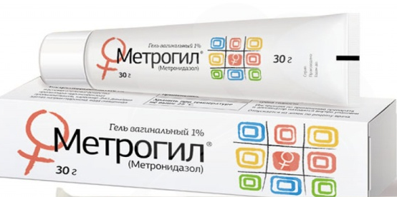
Метронидазол и тинидазол обладают более широким спектром действия, чем остальные нитроимидазолы.
Метронидазол (трихопол, метрогил, метровагин, метродент) оказывает бактерицидный эффект в отношении грамотрицательных анаэробов (бактероидов, фузобактерий), некоторых грамположительных МО (клостридий, пептококки),
Helicobacter pylori (в сочетании с амоксициллином);
простейших (трихомонад, амеб, лямблий).
Применяется в лекарственных формах: таблетки для приема внутрь, раствор для инфузий, гель вагинальный, суппозитории, таблетки вагинальные, гель стоматологический, гель для наружного применения.

Slide 34
Показания к применению:
Протозойные инфекции: внекишечный амебиаз, амебный абсцесс печени, амебная дизентерия
Лямблиоз; трихомониаз, трихомонадный вагинит, уретрит.
Инфекции, вызываемые Bacteroides spp: инфекции костей и суставов, ЦНС, в т.ч. менингит, абсцесс мозга
бактериальный эндокардит, пневмония, эмпиема и абсцесс легких, сепсис.
Инфекции, вызываемые видами Clostridium spp., Peptococcus брюшной полости (перитонит, абсцесс печени), инфекции органов малого таза (эндометрит, абсцесс фаллопиевых труб и яичников, инфекции свода влагалища).
Псевдомембранозный колит (связанный с применением антибиотиков).
Гастрит или язва двенадцатиперстной кишки, связанные с Helicobacter pylori.
Лучевая терапия больных с опухолями - в качестве радиосенсибилизирующего средства.

Slide 35
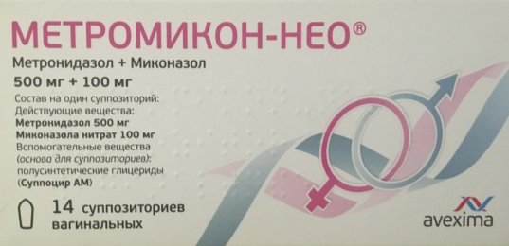
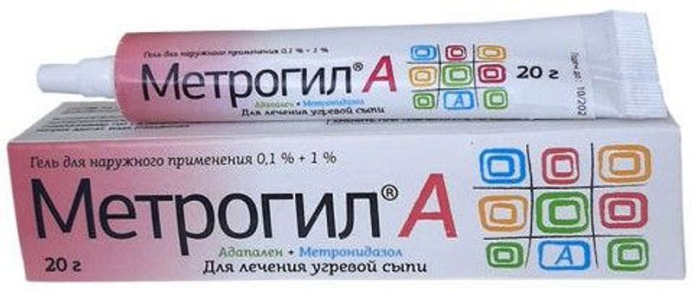
Наружно применяется гель и крем для лечения розацеа, угревой сыпи (розамет, метрогил, метрогил А- с адапаленом);
местно - в стоматологии (гель);
гинекологии (гели, суппозитории, таблетки вагинальные, в том числе комбинированные с антибиотиками и противогрибковыми средствами - гиналгин, гиномикс, метромикон-нео и др.).

Slide 36
Тинидазол
Активен в отношении возбудителей протозойных инфекций (трихомонад, лямблий - Trichomonas vaginalis, Entamoeba histolytica, Lamblia spp.
Оказывает бактерицидное действие в отношении анаэробных МО бактероидов, клостридий, эубактерий, фузобактерий, пептококков и пептострептокков - Bacteroides spp., (в т.ч. Bacteroides fragilis, Bacteroides melaninogenicus), Clostridium spp., Eubacterium spp., Fusobacterium spp., Peptococcus spp., Peptostreptococcus spp.

Slide 37
Применяется в таблетках для приема внутрь при следующих показаниях:
трихомониаз (кольпиты, эндометриты, овариальные и тубовариальные абсцессы);
лямблиоз;
-амебиаз (в т.ч. кишечная и печеночная форма);
инфекции, вызванные анаэробными бактериями (при пневмониях, эмпиеме плевры, абсцессе легкого, инфекции кожи и мягких тканей, при остром язвенном гингивите);
смешанные аэробно-анаэробные инфекции (в комбинации с антибиотиками);
эрадикация Helicobacter pylori (в комбинации с препаратами висмута и антибиотиками).
Препарат применяют для профилактики послеоперационных инфекционных осложнений, вызванных анаэробами.
Вагинальные суппозитории (гайномакс с тиоконазолом) -вагинальный кандидоз, трихомонадный вульвовагинит, гарднереллезный вагинит, неспецифический вагинит), а также микст-инфекцией.

Slide 38
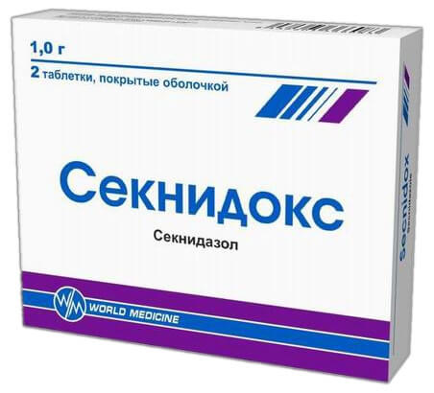
Секнидазол (секнидокс), орнидазол, ниморазол (наксоджин) применяют внутрь, в таблетках при трихомониазе, лямблиозе и амебиазе.
Орнидазол также применяют для профилактики инфекций, вызванных анаэробными бактериями, при операциях на толстой кишке и в гинекологии. в составе препарата
(комбифлокс) - для лечения смешанных
бактериальных инфекций.
Ниморазол – при вагинитах, вызванных Gardnerella vaginalis, острый язвенно-некротический гингивит (гингивит Винсента).
Тернидазол – местно, в составе
комбинированного препарата (тержинан с неомицином, нистатином, преднизолоном) вагинальные таблетки.

Slide 39
Побочные эффекты и противопоказания:
Тошнота, рвота, диарея, анорексия, металлический вкус во рту;
головная боль, головокружение, депрессия, бессонница,
галлюцинации, нарушение координации движений, судороги,
периферическая нейропатия, диплопия, поражение печени,
желтуха, гепатит,
цистит, недержание мочи, окрашивание
мочи в коричневато-красноватый цвет,
кандидоз, аллергические реакции.
Противопоказаны при беременности
(I триместр), в период лактации, в детском
возрасте (по показаниям),
органических заболеваниях ЦНС,
печеночная недостаточность.

Slide 40
Производные 8-оксихинолина
Нитроксолин реально используется на практике. Преобладающими возбудителями в спектре препарата являются грамотрицательные бактерии (кишечная палочка, клебсиеллы, протей, дизентерийная палочка, энтеробактер и др.).
Препарат активен в отношении трихомонад, некоторых патогенных грибов (дрожжевых, плесневых и др.).
Именно на грамотрицательную флору нитроксолин действует значительно сильнее; для лечения инфекций, вызванных грамположительными микробами (стафилококком и др.), необходимо создание более высоких концентраций, часто выходящих за границы терапевтических доз.

Slide 41
Механизм действия
Нитроксолин селективно ингибирует синтез бактериальной ДНК за счет образования комплексов с ионами металлов, необходимых для активации фермента ДНК-полимеразы.
Оказывает бактерицидное действие.
При приеме внутрь быстро и хорошо всасывается. В ткани практически не проникает.
Выводится почками в неизмененном виде.
Создает высокую концентрацию только в моче.
Показания к применению включают неосложненные инфекции мочевыводящих путей (пиелонефрит, цистит) и профилактику инфекций при различных вмешательствах на почках и мочевыводящих путях (операции, катетеризация, цистоскопия).
Для взрослых доза составляет 600-800 мг/сут.
Кратность приема - 3-4 раза/сут с интервалом 6-8 ч.
Курс лечения - 10-14 дней.
Максимальная суточная доза составляет 1-1.2 г.
Для детей доза составляет 10-30 мг/кг/сут в 3-4
приема.

Slide 42
Побочные эффекты.
Может вызывать тошноту, рвоту, нарушение функции печени, головную боль, аллергические реакции; редко- полиневриты, неврит зрительного нерва, тахикардию, и др. моча окрашивается в шафранно-желтый цвет. В настоящее время в связи с распространением устойчивых штаммов возбудителей и появлением более эффективных противомикробных препаратов нитроксолин утрачивает практическое значение.
Противопоказания
• гиперчувствительность к нитроксолину или другим компонентам препарата; • гиперчувствительность к препаратам хинолинового ряда; • катаракта; • тяжелая почечная недостаточность (клиренс креатинина ниже 20 мл/мин); • тяжелая печеночная недостаточность; • детский возраст до 3 лет • беременность и период лактации.

Slide 43
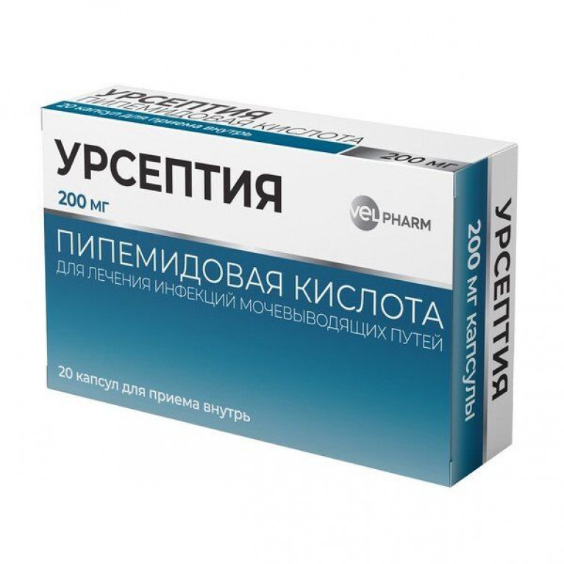
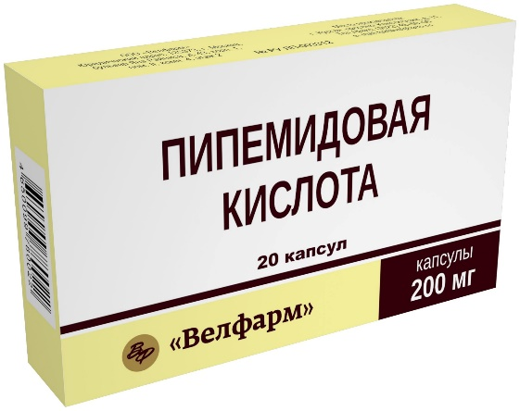
Хинолоны
Пипемидовая кислота (Пипегал, Урсептия), капсулы
хинолоны I поколения, хорошо всасываются в ЖКТ и быстро выводятся почками в основном в неизмененном виде, создавая высокие концентрации в мочевыводящих путях, что и определяет целесообразность их использования в качестве уроантисептиков. Выпускаются в капсулах, принимают внутрь 2 раза в сутки в средних дозах взрослым 0,4 г соответственно. Курсы лечения в среднем 1—2 нед.
Практически неактивны против грамположительной и анаэробной флоры, но высокоэффективны против аэробной грамотрицательной (кишечной, дизентерийной, тифо-паратифозных палочек, клебсиелл, протея и других наиболее частых возбудителей инфекций мочевыводящих путей).

Slide 44
Показания к применению.
Препараты назначают при острых и хронических инфекциях мочевыводящих путей (пиелонефрит, цистит, уретрит, простатит и др.), а с профилактической целью — при операциях на почках и мочеполовых путях.
Не следует сочетать с нитрофуранами и назначать больным с почечной недостаточностью (при острой необходимости — специальная коррекция доз).

Slide 45
Побочные эффекты
Переносятся достаточно хорошо, но могут вызывать диспепсические явления (чувство дискомфорта, потеря аппетита, тошнота и пр.),
в редких случаях — типичные аллергические проявления (кожная сыпь, лихорадка, эозинофилия и пр.), фотосенсибилизацию.
Противопоказания
в первые 3 мес. беременности
детям до 18 лет
больным эпилепсией
при недостаточности функций печени.

Slide 46
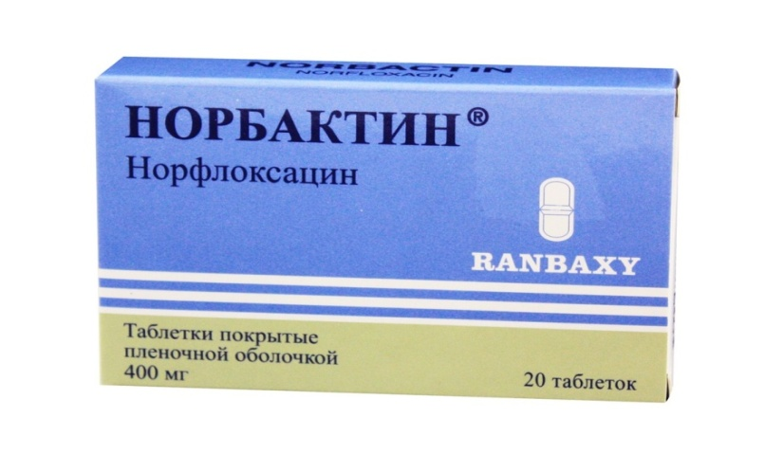
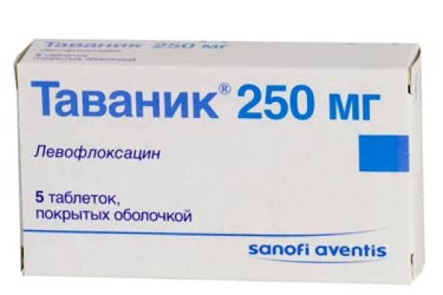
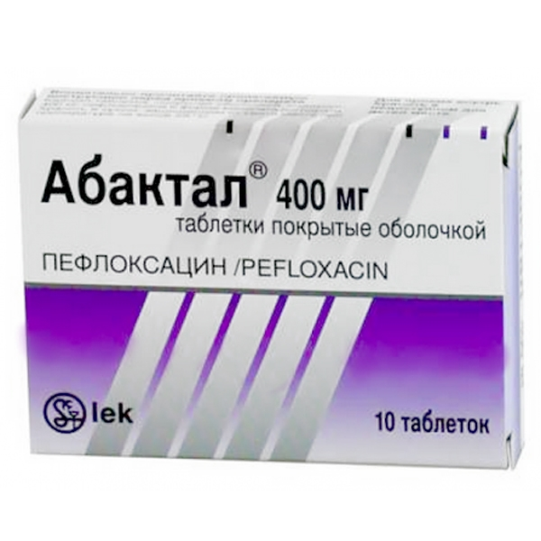
Фторхинолоны
Фторированные хинолоны
(фторхинолоны) появились в клинике в
начале 80-х годов.
Фторхинолоны во многом отвечают
требованиям, предъявляемым к
оптимальным антимикробным препаратам:
высокий уровень активности,
медленное развитие устойчивости к ним МО,
оптимальная фармакокинетика,
низкая токсичность
хорошая переносимость при длительном
применении.

Slide 47
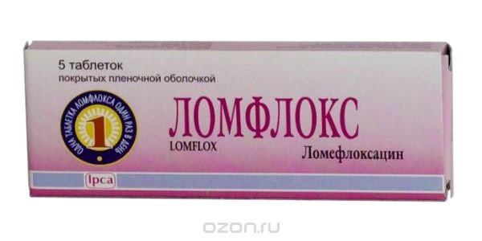
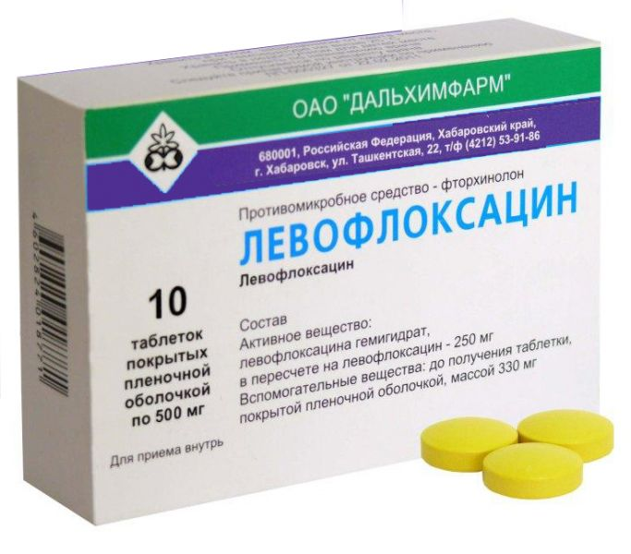
Классификация
норфлоксацин (нолицин, норбактин, нормакс)
левофлоксацин (таваник, элефлокс, ремедиа)
офлоксацин (заноцин, тарицин, офлокс, рофло, унифлокс, флоксал, флосиприн)
ципрофлоксацин (цепрова, проципро, ципробид, ципролет, цифран, квинтор)
пефлоксацин (юникпеф, пефлоксабол, абактал, пефлостан)
ломефлоксацин (ломекомб, ломацин, лофокс)
спарфлоксацин (спарфло, флоксимар)

Slide 48
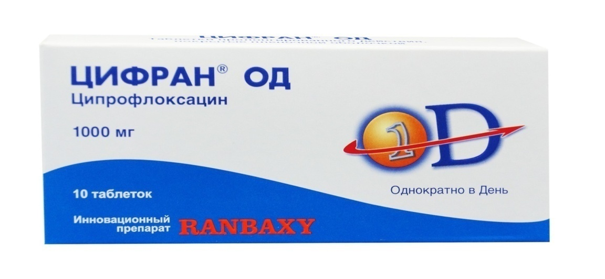
Механизм действия
Ингибируя два жизненно важных фермента микробной клетки –
ДНК-гиразу (топоизомераза II) и топоизомеразу IV, которые необходимы для репликации, транскрипции, репарации и рекомбинации бактериальной ДНК; нарушают синтез ДНК и вызывают гибель микробной клети.
Оказывают бактериостатическое
или бактерицидное действие,
в зависимости от концентрации
и чувствительности бактерий.
Отличаются высокой избирательностью действия
против микроорганизмов
и минимальной токсичностью
для человека.

Slide 49
Спектр действия и применение:
широкий спектр противомикробного действия, активны против многих грамположительных и грамотрицательных аэробных бактерий,
синегнойной, кишечной палочки, микобактерий туберкулеза и др.
Слабее действуют на хламидии, микоплазмы;
устойчивы к фторхинолонам - спирохеты, большинство анаэробов.
Резистентность микроорганизмов к фторхинолонам развивается медленно.
Принимают натощак, таблетки нельзя разламывать, разжевывать, запивать молоком или йогуртом, сочетать с антацидами
сукралфатом и препаратами железа.

Slide 50
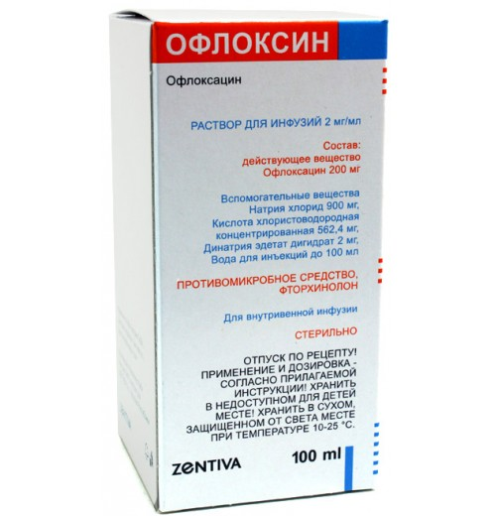
Применение
Фторхинолоны применяют внутрь в таблетках и капсулах,
вводят парентерально:
ципрофлоксацин
офлоксацин
пефлоксацин
моксифлоксацин
левофлоксацин
местно - в форме
глазных капель:
норфлоксацин
(нормакс)
левофлоксацин (офтаквикс)
ципрофлоксацин (ципролет)
офлоксацин
моксифлоксацин

Slide 51
Фторхинолоны применяются при
инфекциях любой локализации,
внебольничных и госпитальных;
инфекциях нижних и верхних ДП,
мочевыводящих путей,
кожи и мягких тканей,
костей и суставов,
интраабдоминальных и гинекологических
инфекциях,
ИППП,
кишечных инфекциях,
сепсисе, менингите.

Slide 52
Фторхинолоны - ЛП выбора при инфекциях
мочевыводящих путей, простатита.
Важная область применения фторхинолонов -
кишечные инфекции (в т.ч. для профилактики
диареи путешественников).
Левофлоксацин, моксифлоксацин,
гемифлоксацин - при эмпирический терапии
наиболее тяжелых инфекций в стационаре
тяжелой внебольничной пневмонии,
госпитальной пневмонии, смешанных аэробно
анаэробных интраабдоминальных и раневых
инфекций.

Slide 53
левофлоксацин (таваник), спарфлоксацин (спарфло) обладают повышенной активностью в отношении возбудителей инфекций дыхательных путей — грамположительных кокков (пневмококков, включая пенициллин-резистентных, стрептококков, стафилококков, в том числе некоторых MRSA) и атипичных возбудителей (хламидии, микоплазмы). Эти препараты условно называются «респираторными» фторхинолонами, хотя показания к их применению значительно шире.

Slide 54
Побочные эффекты и противопоказания:
хорошо переносятся, но могут вызывать
металлический вкус во рту,
диспепсические явления, тошноту, анорексию,
фотосенсибилизацию,
аллергические реакции (сыпь, кожный зуд),
головокружение, головную боль, бессонницу.
Тендовагиниты, разрывы сухожилий.
Противопоказания:
аллергические реакции на хинолоны,
беременность; период лактации,
детский возраст до 18 лет,
тендиниты, тендовагиниты, разрывы сухожилий, связанные с приемом фторхинолонов, в том числе в анамнезе;
миастения.

Slide 55
Оксазолидиноны Линезолид (селезолид, зивокс)
Механизм действия: селективно ингибирует синтез белка в бактериях. За счет связывания с бактериальными рибосомами он предотвращает образование функционального инициирующего комплекса 70S, который является важным компонентом при синтезе белка.
Спектр активности: грамположительные штаммы энтерококки, стрептококки, стафилококки, (включая метициллинчувствительные и метициллинрезистентные штаммы), энтерококки.
Назначают внутрь в таблетках и парентерально взрослым и детям с рождения при следующих показаниях:
Показания: стафилококковые и стрептококковые пневмонии внебольничные и госпитальные, - осложненные инфекции кожи и мягких тканей, включая инфекции при синдроме диабетической стопы, не сопровождающиеся остеомиелитом, вызванные Staphylococcus aureus (включая метициллинчувствительные и метициллинрезистентные штаммы), Streptococcus pyogenes или Streptococcus agalactiae;

Slide 56
Побочные эффекты: кандидоз, анемия, головная боль, извращение вкуса ("металлический" привкус во рту), головокружение, повышение артериального давления; диарея, тошнота, рвота, локализованная или диффузная боль в области живота, запор, сыпь, зуд кожи, нарушение функций печени.
Противопоказания: пациентам с неконтролируемой артериальной гипертензией, феохромоцитомой, тиреотоксикозом, карциноидным синдромом, биполярным расстройством, шизоаффективным расстройством и острым состоянием спутанности сознания
пациентам, получающим следующие типы препаратов: адреномиметики (например, псевдоэфедрин, фенилпропаноламин, эпинефрин, норэпинефрин, добутамин), дофаминомиметики (например, дофамин), ингибиторы обратного захвата серотонина, трициклические антидепрессанты, агонисты 5-НТ₁ рецепторов (триптаны), меперидин или буспирон.

Slide 57
Спасибо за внимание!

